Slide 1
TableView - JavaFX
ALEJANDRO AYALA CHAMORRO
NELSON BOLAÑOS

Slide 2
TABLEVIEW
TableView<Clase> tabla = new TableView<>();
Clase modelo de los ítems que representará el TableView

Slide 3
TABLECOLUMN
TableColumn<Clase,ClaseColumna> columnaX = new TableColumn<>(“Columna X”);
Clase modelo de los ítems que mostrará el TableView
Clase modelo de los objetos que estarán en cada Columna
Encabezado o título de la columna

Slide 4
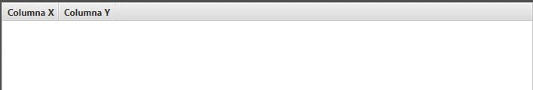
AÑADIR COLUMNAS
tabla.getColumns( ).addAll(columnaX,columnaY);
Columnas añadidas
TableView llamada tabla

Slide 5
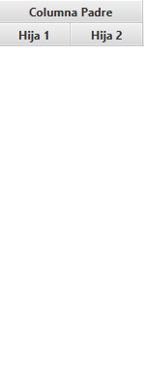
COLUMNAS ANIDADAS
Primero se agrega las columnas hijas
columnaPadre.getColumns( ).addAll(hija1,hija2);
Después se agrega la columna padre al tableview
tabla.getColumns( ).add(columnaPadre);

Slide 6
MODELO DE DATOS
CLASE PROPERTY
ReadOnlyProperty
StringProperty
DoubleProperty
FloatProperty
IntegerProperty
ObjectProperty
Interfaz que define los métodos comunes a todas las propiedades independientes de su tipo.
JavaBeans

Slide 7
MODELO DE DATOS
Property
“Binding”
TableView se actualiza en tiempo real
StringProperty cadena = new SimpleStringProperty( );
Clase abstracta (necesita implementar todos sus métodos)
Clase que implementa concretamente un String arbitrario

Slide 8
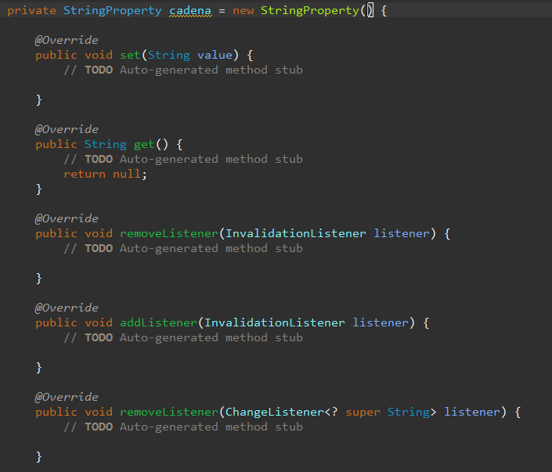
MODELO DE DATOS

Slide 9
FORMATO DE CELDAS
CLASE CELL
Controles virtualizados
ListView
TreeTableView
TableView
Es un control usado para renderizar una fila o celda
Cada celda es asociada con un modelo de datos (Property)
Reutilizable
Celda es una plantilla o modelo
20,000 celdas

Slide 10
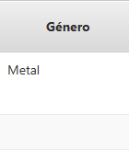
FORMATO DE CELDAS
CELL FACTORY
Formato de renderizado para cada celda
(Función call de la interfaz Callback)
Dependiendo de lo que se necesite visualizar
Cadenas usadas comúnmente en tablas
toString( )
Por defecto en TableView

Slide 11
FORMATO DE CELDAS
?
Modelo de datos
TableView -> Celda
asigna
Método setCellValueFactory ( )
Cada columna
Property del objeto
Callback
implementar
call( )
devolver
Interfaz
Método
Recibe el nombre de la Property específica del atributo ClaseColumna de la Clase
Clase PropertyValueFactory<Clase,ClaseColumna>

Slide 12
FORMATO DE CELDAS PERSONALIZADO
Implementación del CellFactory
Sobrescribir el método de renderizado de la interfaz Callback
Método setCellFactory( )
Callback
implementar
call( )
implementar
updateItem( )
Método encargado de renderizar la celda
Interfaz
Método
Método
“Tratamiento de la celda”

Slide 13
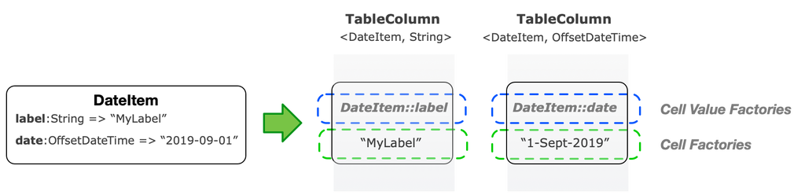
DIFERENCIA
Método setCellValueFactory ( ) es el QÚE voy a mostrar
Método setCellFactory( ) es CÓMO lo voy a mostrar
Fuente: thickclient.blog

Slide 14
REFERENCIAS
Lowe, D. (s.f.). Creating Properties More Efficiently in JavaFX. Recuperado el 2020, de https://www.dummies.com/programming/java/creating-properties-more-efficiently-in-javafx/
Lowe, D. (s.f.). JavaFX Property Classes. Recuperado el 2020, de https://www.dummies.com/programming/java/javafx-property-classes/
Merzliakov, S. (2019). TableView Cell Factories. Obtenido de https://thickclient.blog/2019/09/22/tableview-cell-factories/
openjfx.io. (2008). Callback. Recuperado el 2020, de https://openjfx.io/javadoc/14/javafx.base/javafx/util/Callback.html
openjfx.io. (2008). Cell. Recuperado el 2020, de https://openjfx.io/javadoc/14/javafx.controls/javafx/scene/control/Cell.html
openjfx.io. (2008). Property. Recuperado el 2020, de https://openjfx.io/javadoc/14/javafx.base/javafx/beans/property/Property.html
openjfx.io. (2008). SimpleStringProperty. Recuperado el 2020, de https://openjfx.io/javadoc/14/javafx.base/javafx/beans/property/SimpleStringProperty.html
openjfx.io. (2008). TableColumn. Recuperado el 2020, de https://openjfx.io/javadoc/14/javafx.controls/javafx/scene/control/TableColumn.html
openjfx.io. (2008). TableView. Recuperado el 2020, de https://openjfx.io/javadoc/14/javafx.controls/javafx/scene/control/TableView.html
Redko, A. (2013). Oracle: Table View. Recuperado el 2020, de https://docs.oracle.com/javafx/2/ui_controls/table-view.htm

Slide 15
¡GRACIAS!

